Slide 1
Kolloquium der Bachelorarbeit: Entwurf eines Modells für ein unterstützendes KI-System zur Bewertung von Anwendungsregeln
25.04.2023
Erkan Garan

Slide 2
Agenda
Einleitung
Theoretische Grundlagen
Requirements Engineering
Künstliche Intelligenz
Werkzeuge
IBM Rational DOORS
Python
Vorbereitung des Datensatzes
Modellierung des KI-Systems
Fazit und Ausblick

Slide 3
1) Einleitung

Slide 4
1) Einleitung
Motivation
Anwendungsregeln wahrscheinlich bereits von anderen Projekten bewertet worden
Requirements-Manager wird nicht alle anderen Bewertungen auswendig kennen
Bewertungen unterschiedlich relevant, je nach Projekt
Unterstützung der Requirements-Manager
Zielsetzung
KI-Modell entwerfen, das Bewertungen zu Anwendungsregeln liefert
Basierend auf vorangegangen Bewertungen
Status und Statement einer Bewertung sollen prognostiziert werden
Aber: lediglich Unterstützung, keine Automatisierung
Datensatz erstellen, um KI anzulernen

Slide 5
2) Theoretische Grundlagen

Slide 6
2a) Requirements Engineering (RE) Definition
Systematische und disziplinierte Vorgehensweise bei Spezifikation und Management von Anforderungen
Ziel: Wünsche und Bedürfnisse von Stakeholdern verstehen
Potentielle Stakeholder: Kunden, Nutzer, Entwickler, Gesetzgeber, …
Teilbereich des RE ist Requirements Management (RM)
RM beschäftigt sich mit der Verwaltung, Speicherung, Änderung sowie der Rückverfolgung von Anforderungen
Kann mit Tools unterstützt werden
Siemens Mobility nutzt verpflichtend IBM Rational DOORS als RM-Tool

Slide 7
2a) Requirements Engineering (RE) Anforderungen
- Anforderungen nach IEEE definiert als:
Eine Bedingung oder Fähigkeit, die von einem Nutzer gebraucht wird, um ein Problem zu lösen oder ein Ziel zu erreichen
Eine Bedingung oder Fähigkeit, die ein (Sub-)System erfüllen/besitzen muss, um eine/n Vertrag/Standard/Spezifikation/Dokument zu erfüllen [5, vgl. S.62]
In natürlicher Sprache formuliert
Gut dokumentiertes und ausgeführtes RE und RM essenziell für Erfolg von Projekten

Slide 8
2a) Requirements Engineering (RE) Anforderungen an das Erstellen von Anforderungen

Slide 9
2a) Requirements Engineering (RE) Anwendungsregeln
Spezielle Form von Anforderungen
Ziel: sicheren und zuverlässigen Einsatz von Komponenten in Systemen gewährleisten
Requirements-Manager muss alle Anwendungsregeln von genutzten Komponenten importieren und diese bewerten
Die Bewertung beschäftigt sich damit, ob die Anwendungsregel für das Projekt anwendbar ist oder nicht und wie diese gelöst wird

Slide 10
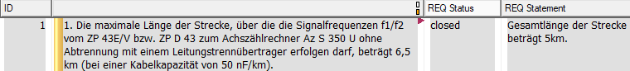
2a) Requirements Engineering (RE) Bewertung von Anwendungsregeln
REQ Status | Erklärung
not applicable | Anwendungsregel ist nicht anwendbar
forwarded | Anwendungsregel soll an Subsystem weitergeleitet werden
closed | Anwendungsregel auf System Design Ebene mit einem Statement abgeschlossen
open | Bewertung der Anwendungsregel noch offen
compliant | Anwendungsregel anwendbar, noch nicht bewertet
Bewertung einer Anwendungsregel in DOORS

Slide 11
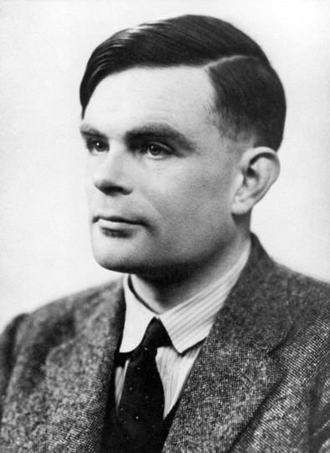
2b) Künstliche Intelligenz Definition
KI kann als „[den] Versuch, normalerweise von Menschen erledigte geistige Aufgaben automatisiert zu lösen“[1, S.22] definiert werden
Der britische Mathematiker Alan Turing beschäftigte sich bereits in den 1950er Jahren mit der Frage wie und ob Maschinen denken können
Schlug als Nachweise von Intelligenz das „Imitation Game“ vor
Heute eher bekannt als Turing-Test
Alan Turing [18]

Slide 12
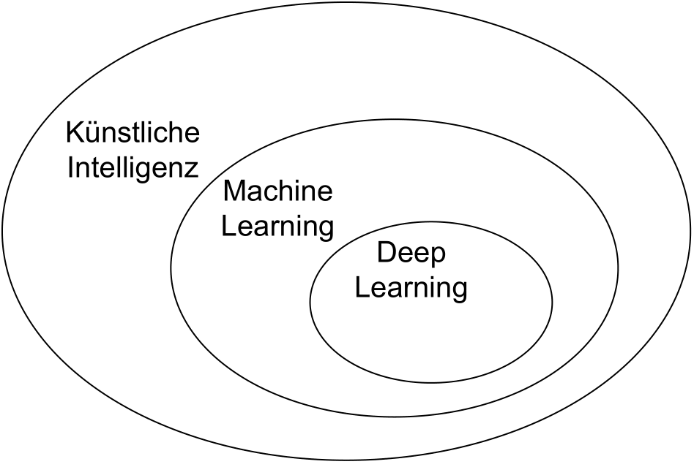
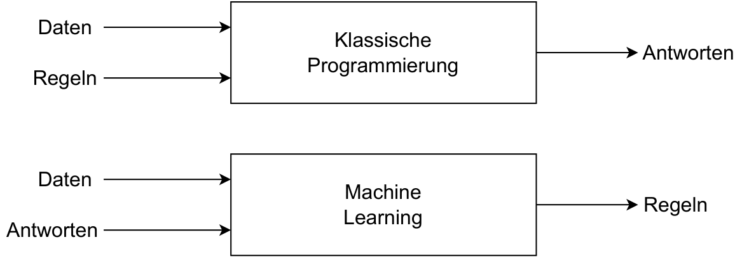
2b) Künstliche Intelligenz Maschinelles Lernen
Maschinelles Lernen (ML) ist ein Teilgebiet der KI
Können Computer selbständig eine bestimmte Aufgabe erlernen?
Neues Programmierparadigma
Aus Daten und Antworten Regeln generieren
Diese Regeln nutzen um neue Daten zu bewerten
Metrik zur Bewertung des Algorithmus wird zusätzlich benötigt
Kann als Feedback genutzt werden um Algorithmus anzupassen
ML-Modelle müssen sinnvolle Repräsentationen der Eingabedaten erlernen, um Regeln zu generieren

Slide 13
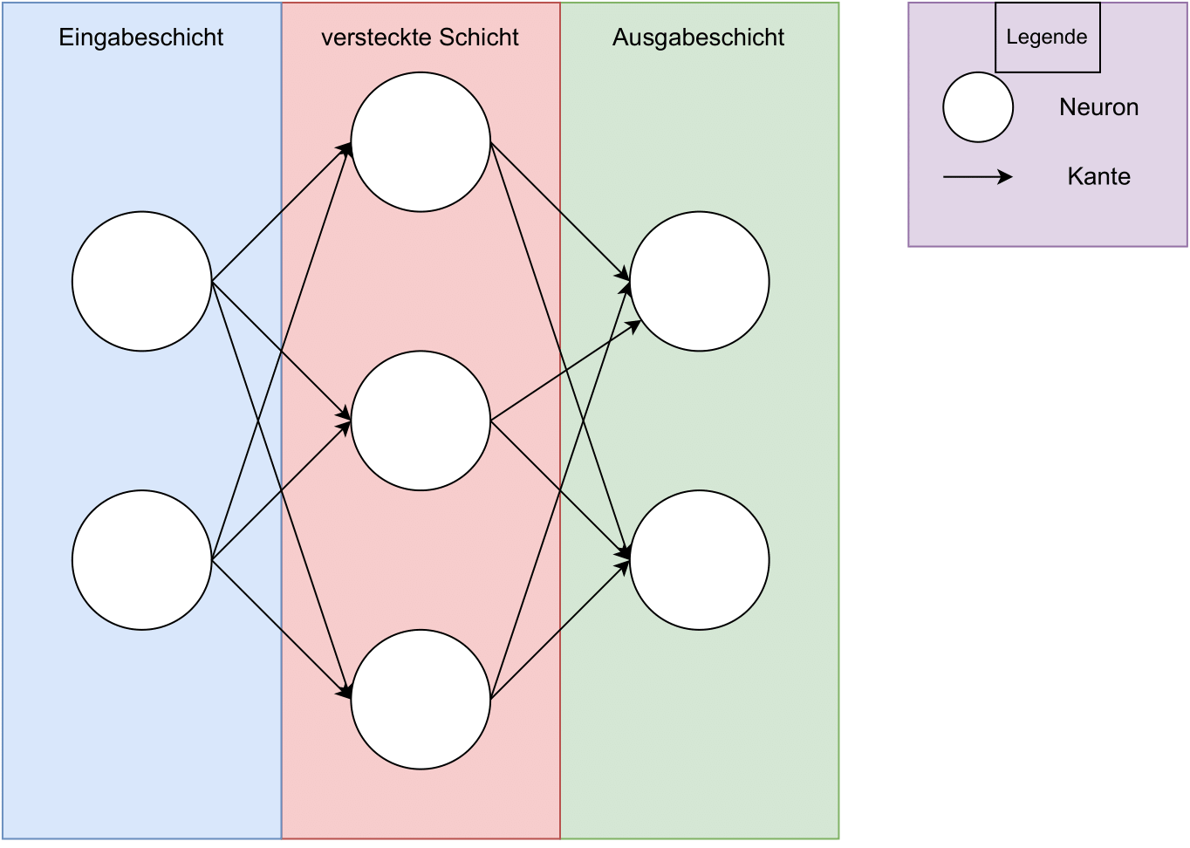
2b) Künstliche Intelligenz Deep Learning
Teilgebiet des Machine Learnings
Lernen des Modells findet in aufeinanderfolgenden Schichten statt
Anzahl an Schichten wird auch Tiefe des Modells genannt, daher „Deep“ Learning (DL)
DL-Modelle werden als neuronales Netz (NN) dargestellt
Darstellung eines neuronalen Netzes [2, S.27]

Slide 14
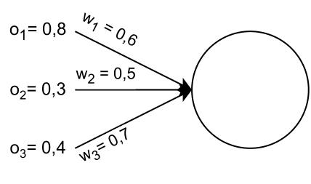
2b) Künstliche Intelligenz Netzeingabe
Alle Kanten besitzen ein Gewicht
Die Ausgabe jedes Neurons wird mit diesem Gewicht multipliziert
Die Eingabe jedes Neurons ist die Summe aller Ausgaben der Neuronen, die eine Kante zu dem jeweiligen Neuron besitzen
Im Beispiel rechts beträgt die Netzeingabe 0,91
o1 · w1 + o2 · w2 + o3 · w3 = 0,8 · 0,6 + 0,3 · 0,5 + 0,4 · 0,7 = 0,91
Berechnung Netzeingabe [2, vgl. S.29]

Slide 15
2b) Künstliche Intelligenz Aktivierungsfunktion
Die vorhin bestimmte Netzeingabe wird an eine Aktivierungsfunktion übergeben
Diese Aktivierungsfunktion bestimmt, welche Ausgabe das Neuron ausgibt
Es existieren viele verschiedene Aktivierungsfunktionen, die je nach Anwendung besser oder schlechter geeignet sind
Beim DL ist die Rectified Linear Unit (ReLu) üblich
f(net) = max(0;net)
Positive Netzeingaben werden als Ausgabe verwendet
Bei negativen Netzeingaben gibt das Neuron 0 als Ausgabe aus

Slide 16
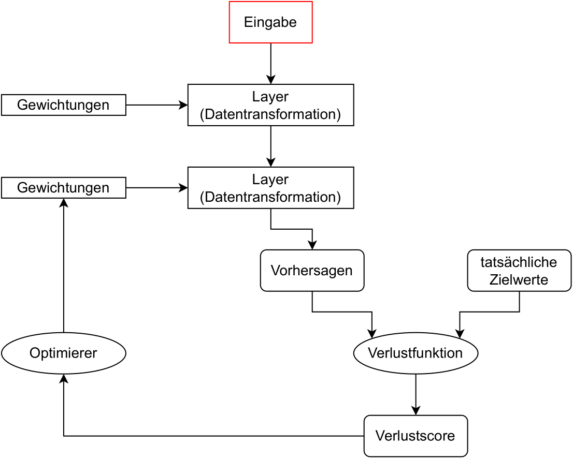
2b) Künstliche Intelligenz Anlernen eines Modells
Kantengewichte zunächst zufällig gewählt
Danach werden Trainingsdaten nacheinander an das Modell übergeben
Diese Daten durchlaufen die Schichten
Jede Vorhersage wird mit dem tatsächlichen Zielwert verglichen und ein Verlustscore berechnet
Dieser Verlustscore wird an einen Optimierer übergeben, der die Kantengewichte anpasst
Modell versucht während des Trainings den Verlustscore zu minimieren
Anlernen eines neuronalen Netzes [1, S.31]

Slide 17
2b) Künstliche Intelligenz Overfitting und Underfitting
Overfitting
Auf deutsch: Überanpassung
Modell lernt Eigenheiten der Trainingsdaten auswendig
Erlernt mögliche irrelevante Muster
Nicht mehr in der Lage das eigentliche Problem generalisiert zu betrachten
Mögliche Lösungen:
Zusätzliche Daten beschaffen
Komplexität des Modells verringern
Dropout-Regularisierung
Underfitting
Auf deutsch: Unteranpassung
Modell hat noch nicht alle Zusammenhänge im Datensatz erkannt
Noch keine sinnvollen Repräsentationen gefunden
Mögliche Lösungen:
Komplexität des Modells erhöhen
Anzahl an Trainingsdurchläufen erhöhen

Slide 18
2b) Künstliche Intelligenz Vor- und Nachteile
Vorteile | Nachteile
Universal Approximation Theorem | Qualität der Prognose stark abhängig von den Trainingsdaten
Kann mit unvollständigen Daten arbeiten | Feature Selection notwendig
fehlertolerant | Training kann zeit- und rechenintensiv werden
einfach | Nicht transparent
skalierbar | Over- und Underfitting

Slide 19
3) Werkzeuge

Slide 20
3a) IBM Rational DOORS Überblick
Akronym für Dynamic Object-Oriented Requirements System
Anforderungsmanagement-Tool
Erfassung, Verknüpfung, Verfolgung, Analyse und Verwaltung von Anforderungen
Alle Anforderungen und Informationen in einer zentralen Datenbank
Daten werden organisiert in Projekten, Ordnern und Modulen
Ordner vergleichbar mit Ordnern unter Windows
Projekte sind spezielle Ordner, die alle Daten für ein spezifisches Projekt beinhalten
Module beinhalten die eigentlichen Daten

Slide 21
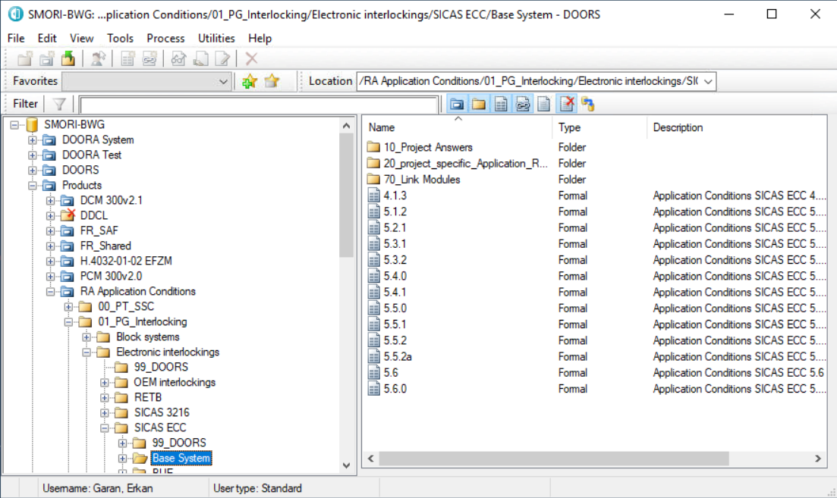
3a) IBM Rational DOORS Grafische Benutzeroberfläche
Grafische Benutzeroberfläche in DOORS

Slide 22
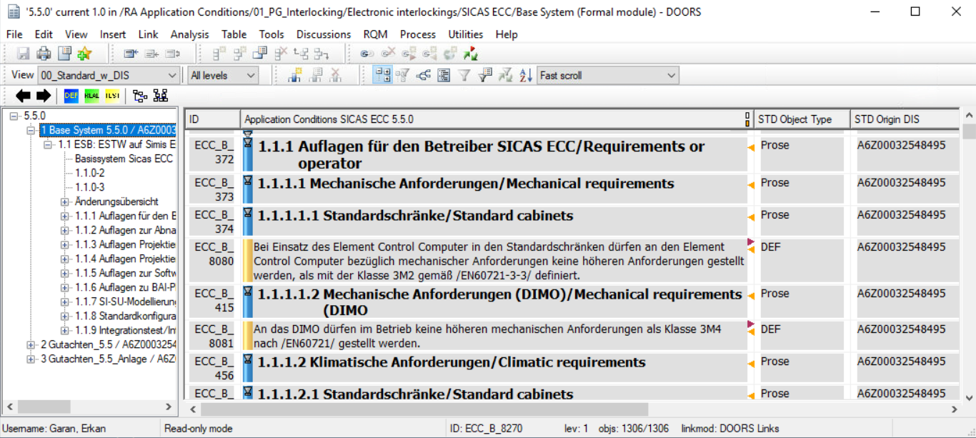
3a) IBM Rational DOORS Module
Daten tabellarisch angeordnet
Spalten stellen Attribute dar
Zeilen sind die Objekte
Objekte können Links auf andere Objekte besitzen, um Verfolgbarkeit zu gewährleisten
Nutzer kann Explorer auf der linken Seite zur Navigation nutzen
Geöffnetes Modul in DOORS

Slide 23
3a) IBM Rational DOORS DXL
DOORS eXtension Language (DXL) ist eine Skript-Sprache
Teil des Anforderungsmanagement-Tool DOORS
Syntax ähnelt den Programmiersprachen C/C++
Genutzt um Batch-Skripte zu schreiben oder DOORS um Funktionalitäten zu erweitern
Wurde im Praxisprojekt genutzt, um Bewertungen von Anwendungsregeln aus Projekten der Siemens Mobility GmbH zu sammeln

Slide 24
3b) Python Überblick
interpretierende, high-level und objektorientierte Programmiersprache
Gilt als am schnellsten wachsende Programmiersprache
Hauptgründe fürs Wachstum sind Popularität bei ML und Data Science
Erweiterbar durch eine Vielzahl von Programmierbibliotheken
Erweitert Programmiersprache um weitere Klassen und Funktionen, je nach Anwendungsgebiet
Alternative könnte die Programmiersprache R sein
Jedoch ist Python weiter verbreitet, hat eine einfachere Syntax und ist somit leichter zu lesen

Slide 25
3b) Python Keras
Zum Erstellen von verschiedenen DL-Modellen
Erstellung eines NN folgt in der Regel folgenden Schritten
Trainingsdaten definieren und in Ein- und Ausgabewerte aufteilen
NN mit den Schichten definieren
Verlustfunktion, Optimierer und Metrik auswählen
Modell mit Trainingsdaten anlernen
Die verschiedenen Schichten und Funktionen bringt Keras bereits mit
Für mathematische Operationen nutzt Keras weitere Bibliotheken
François Chollet empfiehlt standardmäßig TensorFlow zu nutzen

Slide 26
3b) Python Pandas und Matplotlib

Slide 27
4) Vorbereitung des Datensatzes

Slide 28
4) Datensatz Praxisprojekt
Im Praxisprojekt wurden Anwendungsregeln und ihre Bewertungen gesammelt und in Module und in eine .csv-Datei geschrieben
Ergebnis war ein Datensatz mit 195.518 bewerteten Anwendungsregeln
Datensatz bestand aus REQ Status, REQ Statement und dem Text der Anwendungsregel
Beim Sammeln der Daten wurden Duplikate jedoch nicht beachtet
Im Skript wurden über alle Baselines iteriert und alle bewerteten Anwendungsregeln gespeichert
Dabei wurden Duplikate nicht ausgeschlossen
Skript muss überarbeitet werden!

Slide 29
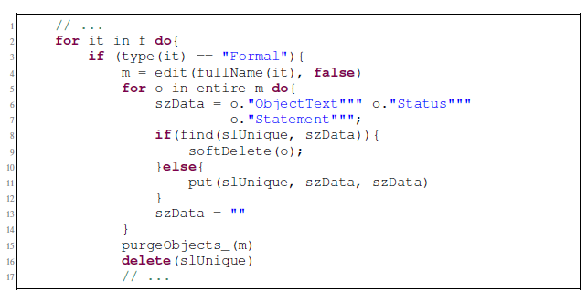
4) Datensatz Duplikate entfernen
Über alle Module iterieren und in jedem Modul über alle Objekte iterieren
Variable definieren, die aus dem Text, dem Status und dem Statement besteht
Prüfen, ob diese Kombination bereits im Modul vorhanden ist
Wenn vorhanden, dann wird dieses Objekt gelöscht
Entfernen der Duplikate führt dazu, dass der Datensatz von 195.518 auf 14.572 Einträge reduziert wurde
Hauptgrund dafür ist, dass manche Projekte bis zu 40 Baselines hatten
Duplikate entfernen

Slide 30
4) Datensatz Produkt, Version und Pfad bestimmen
Datensatz besteht aktuell nur aus den Texten und den Ausgabewerten
Modell würde deshalb nur schauen, wie oft eine Anwendungsregel wie bewertet wurde
Keine Intelligenz dahinter, Problem könnte auch mit Tabelle gelöst werden
Datensatz benötigt weitere Eingabewerte um Struktur erkennen zu können
Skript muss nochmal erweitert werden
Es muss das Produkt und die Version der Komponente aufgenommen werden, zu der die Anwendungsregel gehört
Zudem muss Projektpfad gespeichert werden, um zusätzliche Daten über die jeweiligen Projekte zu sammeln
Pfad befindet sich im Namen des Moduls

Slide 31
4) Datensatz Produkt und Version
Grafische Benutzeroberfläche in DOORS
Zentrales Projekt mit allen Anwendungsregeln hat folgende Struktur:
\RA Application Conditions\XX_PG\Kategorie\Produkt\. . .\Version

Slide 32
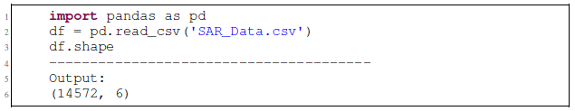
4) Datensatz Datensatz auf Fehler überprüfen
CSV-Datei in Python Programm importieren
Dafür muss die Pandas Bibliothek importiert werden
Pandas ist eine Programmierbibliothek für Datenverarbeitung und liefert weitere Datenstrukturen
Hier werden DataFrames genutzt, diese können wie Tabellen interpretiert werden
Die Form des DataFrames kann als (Anzahl Zeilen, Anzahl Spalten) interpretiert werden
Spalten: Text der Anwendungsregel, Produkt, Version, Pfad, Status, Statement
Datensatz importieren

Slide 33
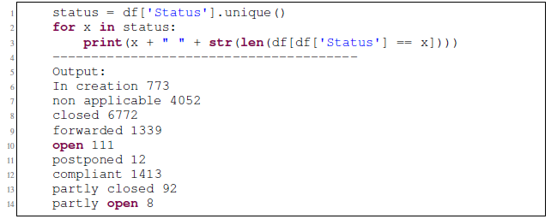
4) Datensatz Ausprägungen der Attribute
Nach dem Importieren muss der Datensatz auf Fehler überprüft werden
Als Erstes Ausprägungen der Attribute betrachten
Ausprägungen des Attributs Status nach Process Manual für Anwendungsregeln der Siemens Mobility GmbH:
closed, not applicable, open, compliant und forwarded
Abbildung zeigt, dass davon abgewichen wurde
Deshalb müssen einige Attribute gemapped werden
In creation, postponed, partly open -> open
Partly closed -> closed
Ausprägungen des Attributs Status

Slide 34
4) Datensatz Attribut Status
Die Verteilung der Ausprägungen des Attributs Status kann mit der Matplotlib-Bibliothek als Tortendiagramm ausgegeben werden
Visualisierungen von Daten können beim Verständnis helfen
Fast die Hälfte aller Anwendungsregeln wurden mit closed bewertet
Ca. ein Viertel wurde mit not applicable bewertet

Slide 35
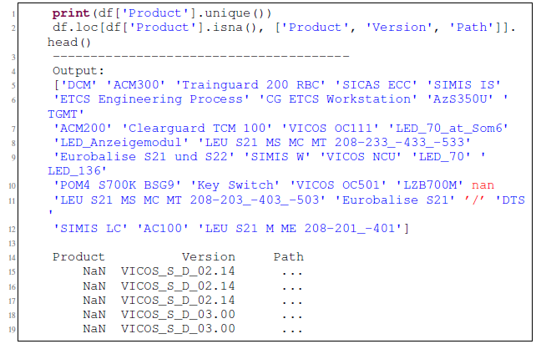
4) Datensatz Attribut Product
Selbes Verfahren auch für das Attribut Product
Zwei Ausprägungen fallen dabei auf
nan und / sind keine richtigen Produkte
Product = nan
Tritt beim Produkt VICOS_S_D auf
Falsche Ordnerstruktur in DOORS
Kann gelöst werden, indem Versionsspalte aufgeteilt wird
Product = /
Tritt bei zwei Projekten auf
keinen Link auf \RA Application Conditions

Slide 36
4) Datensatz Sammeln zusätzlicher Daten
Über Access-Datenbank weitere Daten über Projekte sammeln
Jeden Tag wird eine XML-Datei aus der Access-Datenbank erstellt
Projektpfad in dieser XML-Datei suchen und weitere Attribute dem DataFrame hinzufügen
Attribut | Erläuterung
Project_name | Name des Projekts
Section | Sektion, die Projekt durchführt
Project_category | Projektkategorie, gibt Aufschluss über Größe des Projekts
BS | Business Segment, in dem das Projekt angesiedelt ist
RU | Region, in der das Projekt durchgefuhrt wird
ProjectYear | Jahr, in dem das Projekt gestartet wurde

Slide 37
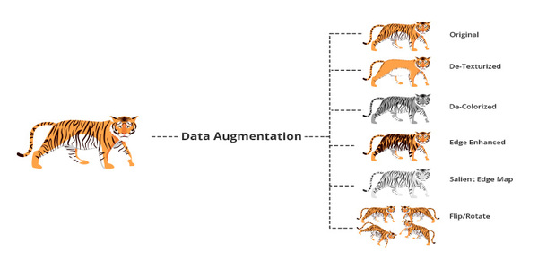
4) Datensatz Data Augmentation
Beispiel Data Augmentation [19]
Eine Möglichkeit zur Erzeugung neuer Daten ist Data Augmentation
Bestehende Daten leicht verändern um neue Daten zu erzeugen
In diesem Anwendungsfall jedoch ungeeignet
das Ändern von Zeilen kann zu Inkonsistenzen führen
Anwendungsregeln können sicherheitsrelevant sein, falsche Strukturen kann zu sicherheitskritischen Problemen führen

Slide 38
4) Datensatz Codierung der Attribute
Datensatz muss in eine Form gebracht werden, die fürs Anlernen einer KI geeignet ist
Alle Attribute, bis auf der Text, stellen Kategorien dar
Benötigen aber numerischen Wert fürs Anlernen der KI
Attribute müssen codiert werden
Mögliche Codierungsmethoden sind zum Beispiel One-Hot-Codierung oder Label-Encoding

Slide 39
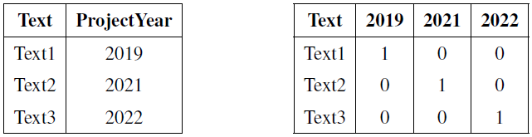
4) Datensatz One-Hot-Codierung
Jede Ausprägung eines Attributs wird zu einer neuen Spalte
Jede Zeile hat für eine Spalte den Wert 1, für alle anderen den Wert 0
Nachfolgende Tabellen zeigen die One-Hot-Codierung der Spalte ProjectYear
Beispiel einer One-Hot-Codierung
Product und Version stellen jedoch eine Sonderform dar
Projekte können mehrere Produkte und Versionen nutzen
Wenn Produkt/Version in einem Projekt vorkommen, muss der Wert dafür bei jeder Anwendungsregel des Projekts auf 1 gesetzt werden

Slide 40
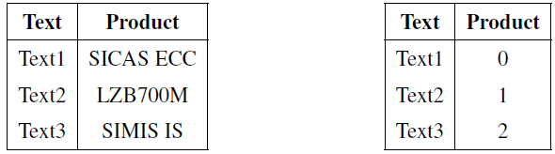
4) Datensatz Label-Encoding
Jeder Ausprägung eines Attributs wird ein eindeutiger numerischer Wert zugeordnet
Dimension des Datensatzes bleibt dadurch gleich
Beispiel eines Label-Encodings
Nachteil, wenn Ausprägungen nicht in einer Beziehung zueinander stehen
Beziehung „SICAS ECC“ < „LZB700m“ < „SIMIS IS“ besteht nicht
Deshalb wurde hier Label-Encoding nicht genutzt

Slide 41
4) Datensatz Aufteilen des Datensatzes
Datensatz muss in Trainings- und Testdaten sowie in Eingabe- und Ausgabewerte aufgeteilt werden
Bewertung einer Anwendungsregel unabhängig von den Bewertungen anderer Anwendungsregeln
Deshalb darf KI-Modell nur mit den Daten zu der spezifischen Anwendungsregel angelernt werden
Dadurch wird jedoch Trainingsdatensatz sehr klein
Nur 38 Anwendungsregeln mehr als 10x bewertet
Aufteilung in Trainings- und Testdaten automatisch beim Anlernen
Säulendiagramm zur Häufigkeit der Bewertungen

Slide 42
5) Modellierung des KI-Systems

Slide 43
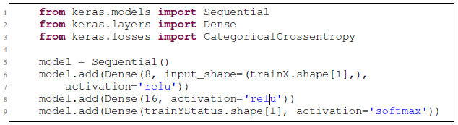
5) Modellierung Definition eines ersten neuronalen Netzes
Nachdem Datensatz korrekt vorbereitet wurde, kann ein erstes neuronales Netz definiert werden
Keras bietet dafür zwei Möglichkeiten
Sequential-Klasse die am häufigsten genutzt
Objekt der Klasse Sequential definieren und anschließend Schichten hinzufügen
Anzahl an Neuronen frei wählbar
Aktivierungsfunktion der Neuronen in einer Schicht auswählen
Eingabeschicht benötigt zusätzlich Anzahl an Attribute
Erstellung eines sequentiellen Modells

Slide 44
5) Modellierung Schichten
Hier werden Dense-Schichten verwendet
Fully-connected Schicht
Jedes Neuron in der Schicht ist mit jedem Neuron in der nächsten Schicht verbunden
verschiedene Schichten für verschiedene Anwendungsfälle
LSTM (long-short-term-memory) für sequenzielle Daten, beispielsweise Wetter
Convolutional-Layer für Computer Vision, können lokale Muster erkennen
Erstellung eines sequentiellen Modells

Slide 45
5) Modellierung Aktivierungsfunktion
In jeder Schicht, bis auf die Ausgabeschicht, wird ReLu als Aktivierungsfunktion genutzt
Ausgabeschicht besitzt softmax als Aktivierungsfunktion
Weist jedem Neuron einen Wert zwischen 0 und 1 zu, kann als Wahrscheinlichkeit für Ausprägung betrachtet werden
Summe aller Wahrscheinlichkeiten ist 1
Deshalb müssten Status und Statement getrennt prognostiziert werden
Erstellung eines sequentiellen Modells

Slide 46
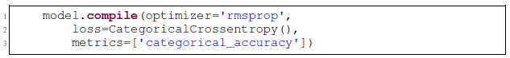
5) Modellierung Verlustfunktion
Wahl der Verlustfunktion abhängig vom Problemtyp
Hier: Klassifizierungsproblem, wo eine Klasse aus mehreren Klassen gewählt werden muss
Daher Categorical Crossentropy als Verlustfunktion
Misst Differenz zwischen Vorhersage und tatsächlichem Wert
Bei Regression mittlerer quadratischer Fehler
Bei Binärklassifizierung binäre Kreuzentropie
Modell wird versuchen Wert der Verlustfunktion zu minimieren
Wahl der Verlustfunktion, des Optimierers und der Metrik

Slide 47
5) Modellierung Optimierer und Metrik
Schwierig vorher zu bestimmen, welcher Optimierer die beste Performance liefert
Laut Chollet soll meistens der rmsprop-Optimierer genutzt werden
Weitere Optimierer, wie Adam oder SGD, sollten dennoch getestet werden
Metrik hier kategorische Genauigkeit
Gibt an, wie oft Vorhersagen den codierten Ausgabewerten entsprechen
Wahl der Verlustfunktion, des Optimierers und der Metrik

Slide 48
6) Fazit und Ausblick

Slide 49
Literaturverzeichnis

Slide 50
Literaturverzeichnis
[1] F. Chollet, Deep Learning mit Python und Keras. mitp, 2018, vol. 1.
[2] Daniel Sonnet, Neuronale Netze kompakt : Vom Perceptron zum Deep Learning.
Springer, 2022, vol. 1.
[3] IREB(International Requirements Engineering Board), Wörterbuch der Requirements
Engineering Terminologie, 2022.
[4] Siemens Mobility GmbH, RM Process Manual - Project Execution, 2021.
[5] IEEE(The Institute of Electrical and Electronics Engineers), IEEE Standard
Glossary of Software Engineering Terminology, 1990.
[6] E. Hull, K. Jackson, J. Dick, Requirements Engineering. Springer, 2005,
vol. 2.
[7] ISO/IEC/IEEE International Standard, 29148-2018 - Systems and software engineering
– Life cycle processes – Requirements engineering, 2018.
[8] The Standish Group, “The CHAOS Report,” 1994.
[9] Siemens Mobility GmbH, RM Process Manual - Application Rules, 2022.
[10] OpenAI, “Introducing ChatGPT,” https://openai.com/blog/chatgpt,
accessed: 2023-03-02.
[11] A. M. TURING, “I.—COMPUTING MACHINERY AND INTELLIGENCE,”
Mind, vol. 59, no. 236, pp. 433–460, 1950.
[12] Huawei Technologies Co., Ltd, Artificial Intelligence Technology. Springer,
2023.
[13] IBM, The DXL Reference Manual, https://www.ibm.com/docs/en/SSYQBZ_
9.5.0/com.ibm.doors.requirements.doc/topics/dxl_reference_manual.pdf,
2012, accessed: 2023-03-01.
[14] K. Srinath, “Python–the fastest growing programming language,” International Research Journal of Engineering and Technology, vol. 4, no. 12,
pp. 354–357, 2017.
[15] B. Klein, Numerisches Python. Carl Hanser Verlag, 2019.
[16] Pandas Documentation, https://pandas.pydata.org/docs/,
accessed: 2023-03-15.
[17] Keras API reference, https://keras.io/api/, accessed: 2023-03-17.
[18] Der Mathematiker Alan Turing wird geboren, https://www1.wdr.de/radio/wdr5/sendungen/zeitzeichen/zeitzeichen-alan-turing-100.html, accessed: 2023-04-15
[19] What is Data Augmentation in Deep Learning?, https://insights.daffodilsw.com/blog/what-is-data-augmentation-in-deep-learning, accessed: 2023-04-20

